Slide 1
图的连通性

Slide 2
基础知识：
图的存储
图的遍历

Slide 3
图的存储
邻接表
vector
链式前向星

Slide 4
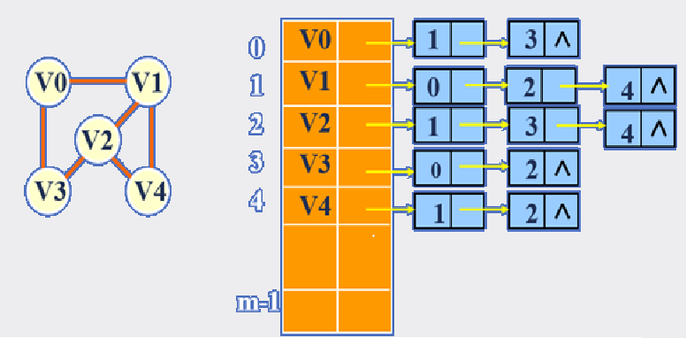
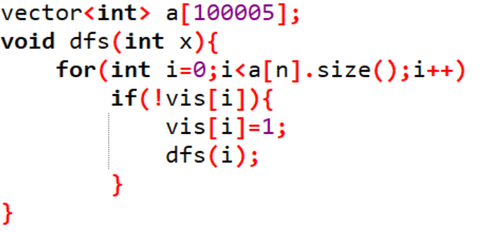
图的存储：
1、邻接表
邻接表：每个节点的邻居（也可限定是孩子）形成一个链表
Vector、list都能实现，不过用 vector 无法科学地删除，所以常用 list 实现。
它的特点是可以用来按顺序访问一个结点的出边（或者入边）。

Slide 6
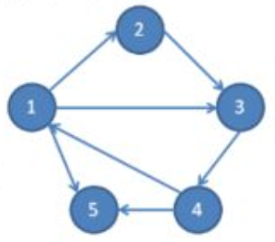
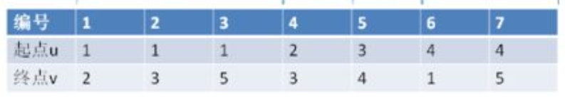
前向星
是以存储边的方式来存储图，先将边读入并存储在连续的数组中，然后按照边的起点进行排序，这样数组中起点相等的边就能够在数组中进行连续访问了。它的优点是实现简单，容易理解，缺点是需要在所有边都读入完毕的情况下对所有边进行一次排序
O(1)时间找到以i为起点的第一条边，O(len[i])的时间找到以i为起点的所有边
前向星需要对边按起点排序（O(eloge)），是否有更高效的做法？

Slide 7
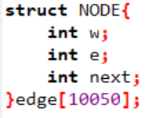
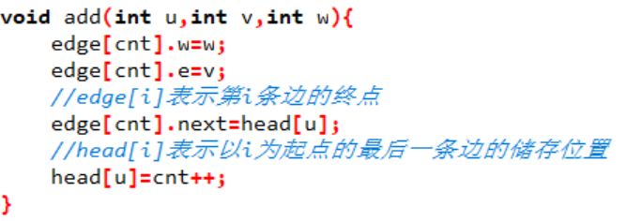
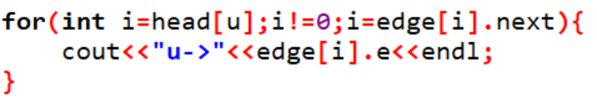
链式前向星
以 i 为起点的边都是在同一个链表当中，其中 head[i] 表示排在链表表头的那条边的编号， edge[i].next表示与第i条边同起点的下一条边的存储位置（编号），edge[i].e表示第i条边的终点。

Slide 8
图的遍历
图的遍历无论是深搜还是宽搜，遍历的时间复杂度仅与图的存储方式有关
若存储结构为邻接矩阵，时间复杂度为O(n^2) ，n为节点数量
若存储结构为邻接表，时间复杂度为O(n+e) ，n为节点数量，e为边数

Slide 9
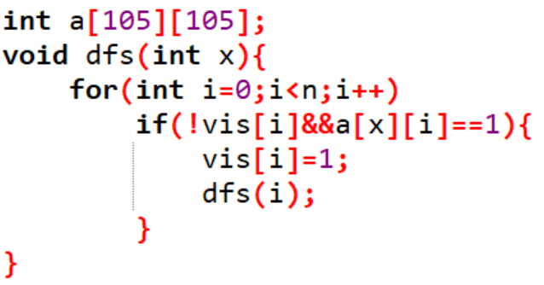
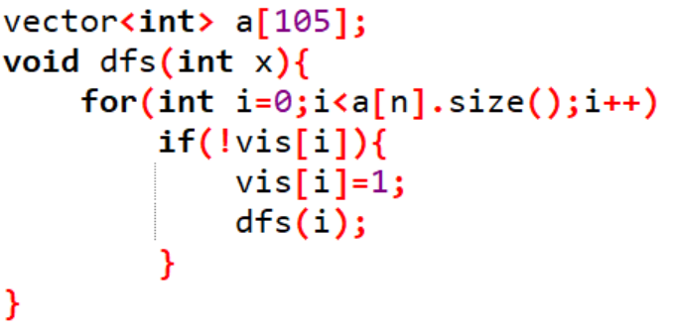
邻接矩阵 邻接表

Slide 10
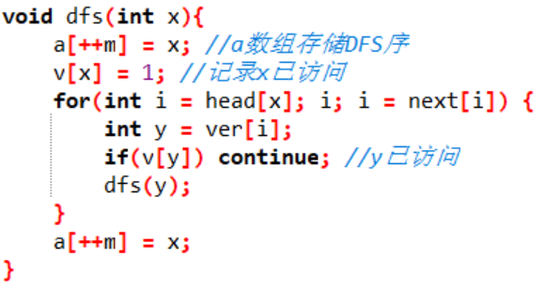
DFS序
每个节点x的编号在序列中恰好出现两次。设这两次出现的位置为L[x]和R[x，那么闭区间[L[x],R[x]]就是以x为根的子树的DFS序。
可以通过DFS序把DFS生成树的子树统计转化为序列上的区间统计。

Slide 11
1、概念
一条路径(path)是一个结点序列, 路上的相邻结点在图上是邻接的
如果结点和边都不重复出现, 则称为简单路径(simple path). 如果除了起点和终点相同外没有重复顶点和边, 称为简单回路或简单环(圈)(cycle).
不相交路(disjoint path)表示除了起点和终点没有公共点的路径. 更严格地
-任意点都不相同的叫严格不相交路(vertex-disjoint path)
-同理定义边不相交(edge-disjoint path)路

Slide 12
一条路径(path)是一个结点序列, 路上的相邻结点在图上是邻接的
如果结点和边都不重复出现, 则称为简单路径(simple path). 如果除了起点和终点相同外没有重复顶点和边, 称为简单回路或简单环(圈)(cycle).
不相交路(disjoint path)表示除了起点和终点没有公共点的路径. 更严格地
-任意点都不相同的叫严格不相交路(vertex-disjoint path)
-同理定义边不相交(edge-disjoint path)路

Slide 13
如果在无（有）向图中任意两点都有路径, 则称图是（强）连通(connected)的, 否则称图是非（强）连通的.
无（有）向图的非连通图有多个（强）连通分量(connected component, cc), 每个（强）连通分量是一个极大连通子图(maximal connected subgraph)。
极大（强）连通子图：该子图是（强）连通子图，若再将G的任何不在该子图中的顶点加入，子图就不再（强）连通。

Slide 14
无向图的连通性
1、连通性算法（无向图）
割边（桥）
强连通分量求法
缩点
2、欧拉图

Slide 15
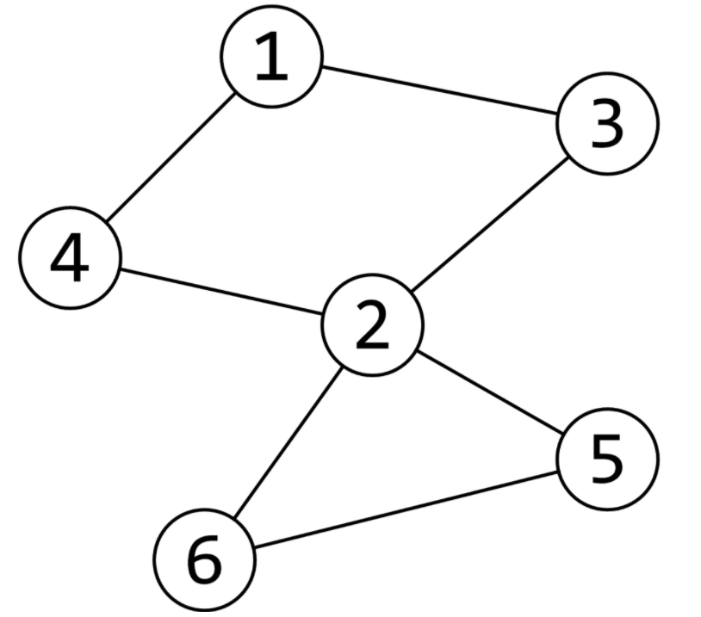
割点：
对于一个无向图，如果把一个点删除后这个图的极大连通分量数增加了，那么这个点就是这个图的割点（又称割顶）。
割边：
若将一条边删去，无向图分裂成两个不相连的子图，则称其为割边或桥。
详情见：OI-WIKI

Slide 16
在 Tarjan 算法中为每个结点u维护了以下几个变量：
dfn[u]:深度优先搜索遍历时结点u被搜索的次序。
low[u]:设以u为根的子树为Subtree(u)。 low[u]定义为以下结点的dfn的最小值：
Subtree(u)中的结点；
从Subtree(u)通过一条不在搜索树上的边能到达的结点。
如何计算low？
首先让low[x]=dfn[x]（根据定义，最大也不过是dfn[x]）
若在搜索树上x是y的父节点，则low[x]=min(low[x],low[y]) 递归求解 若无向边(x,y)不是搜索树上的边，则low[x]=min(low[x],dfn[y])
性质：
一个结点的子树内结点的 dfn 都大于该结点的 dfn。
从根开始的一条路径上的 dfn 严格递增，low 严格非降。

Slide 17
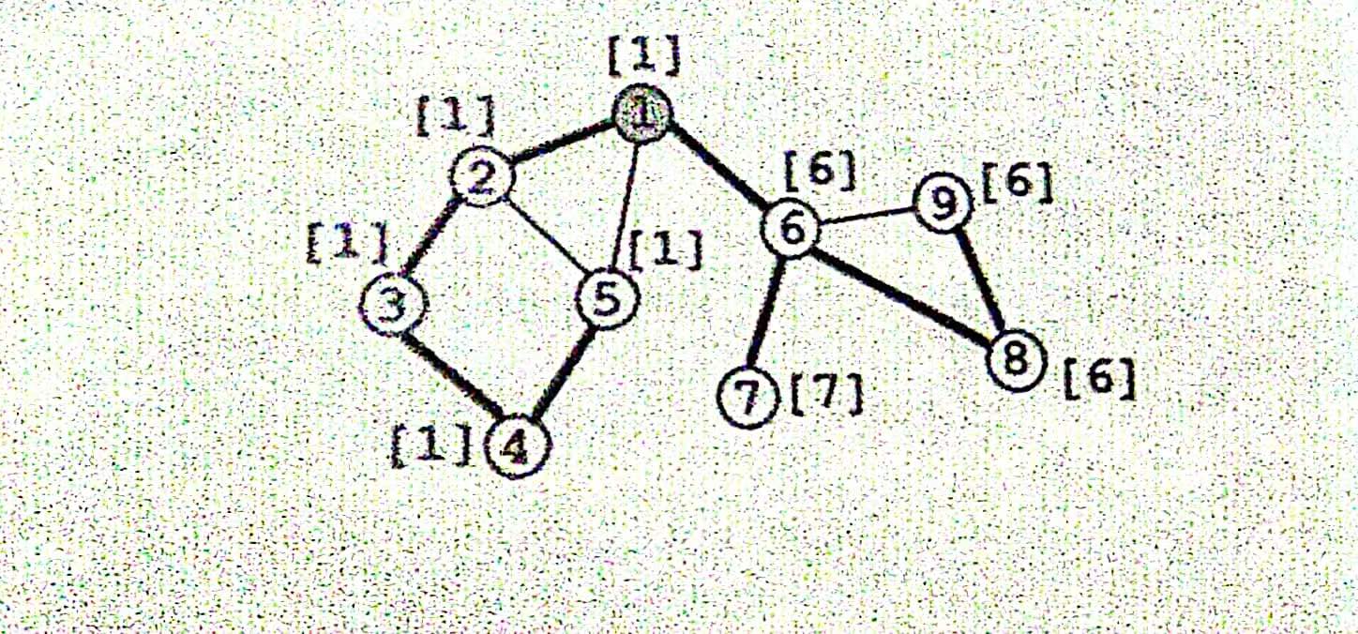
1、首先让low[x]=dfn[x]（根据定义，最大也不过是dfn[x]）
2、若在搜索树上x是y的父节点，则low[x]=min(low[x],low[y]) 递归求解 3、若无向边(x,y)不是搜索树上的边，则low[x]=min(low[x],dfn[y])
请你思考如何用low和dfn判定割边？

Slide 18
割边判定法则：
无向边(x,y)是桥（割边），当且仅当搜索树上存在x的一个子节点y，满足：
dfn[x]<low[y]
根据定义，dfn[x]<low[y]，说明从subtree[y]出发，在不经过(x,y)的前提下，不管走哪条边，都无法到达x或比x更早访问的节点。
上图，(1,6) (6,7)是割边

Slide 19
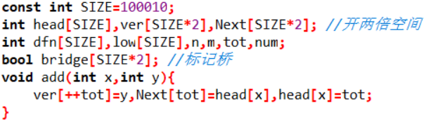
代码细节：
1、由于遍历的是无向图，对于每个点x，总能访问到其父亲fa。根据low的计算方法，(x,fa)属于搜索树上的边，且fa不是x的子节点，故不能用fa的时间戳来更新low[x] (因为父亲的low值是通过孩子的low值递归求解的)
因此需要在dfs过程中记录父节点。但如果仅记录每个节点的父节点，会无法处理重边的情况——当x与fa之间有多条边时，(x,fa)一定不是桥。在这些重复的边中，只有一条算是“搜索树上的边”，其它几条都不算。故有重边时，dfn[fa]能用来更新low[x] （其它重复边不算作那条父亲边，作为一般孩子边考虑，因此可以用定义）
引入技巧：
改为记录进入每个节点的边的编号（代码中tarjan(int x,int in_edge) in_edge表示父节点为起点的边的编号）
把无向边的每条边看作是双向边，成对存储在下标“2,3”“4,5”“6,7”处。若沿着编号为i的边递归进入了节点x，则忽略从x出发的编号为i xor 1的边，通过其它边计算low[x]即可。这样多加进去的反向边就不会考虑进去了。
具体代码：

Slide 20
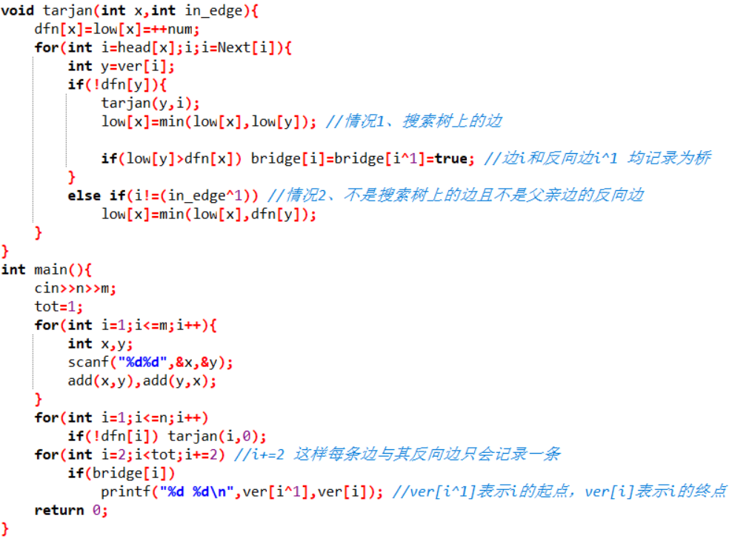

Slide 21
割点判定法则：
若x不是搜索树的根节点（dfs的起点），则x是割点当且仅当搜索树
dfn[x]<=low[y]
若x是搜索树的根节点，则x是割点当且仅当搜索树上存在至少两个子节点y1，y2满足上述条件。
思考：
1、是否可以不取等号？
2、是否需要特判重新搜索到父亲节点的情况？

Slide 22
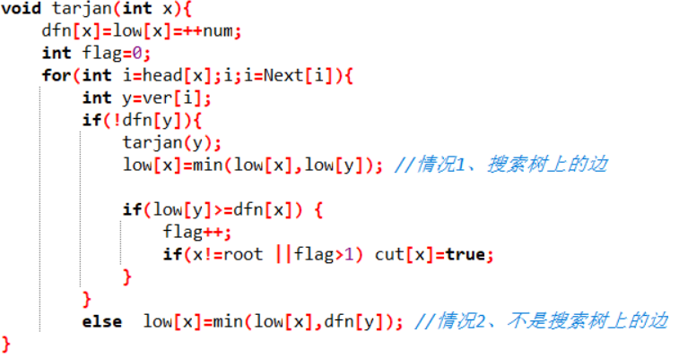
1、是否可以不取等号？
不可以。
2、是否需要特判重新搜索到父亲节点的情况？
不需要了，甚至重边问题也不需要考虑。因为判定式子是小于等于
代码：

Slide 23
【 BZOJ1123 】BLO
题意：
n个城镇m条双向道路。所有城镇连通，保证无自环无重边。你需要输出n个整数，其中第i个整数表示把与节点i关联的所有边去掉之后（不去掉节点i本身），无向图中有多少个有序节点对(x,y)，满足x和y不连通。
n<=1e5,m<=5e5

Slide 24
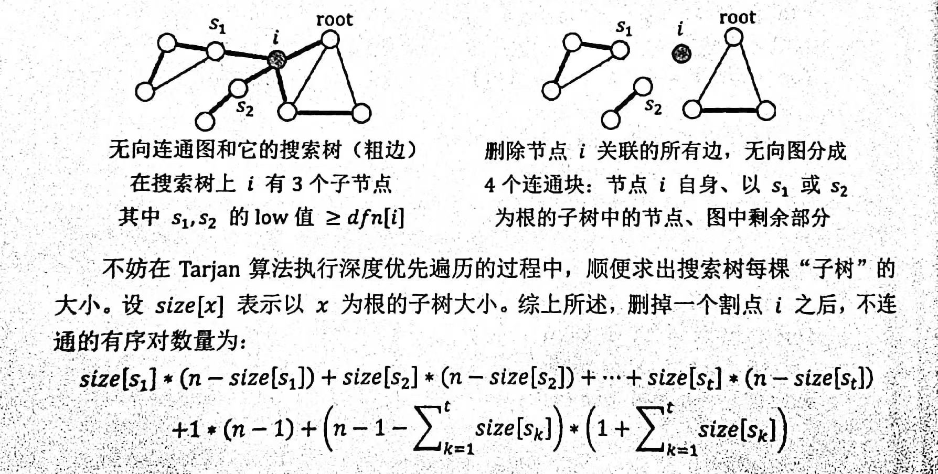
分析：
此题为数学题
根据割点的定义，若节点i不是割点，则把i关联的所有边去掉后，只有i与其它n-1个节点不连通，其它n-1个节点之间还是连通的。此情况答案为2*(n-1) (x,y)与（y,x）算不同点对
若节点i为割点，则把i关联边去掉后，图会分为若干个连通块。则求出连通块大小，两两相乘相加即可。
具体：若在搜索树上，节点i的子节点集合中，有t个点s1,s2,…st满足割点判定法则dfn[i]<=low[sk],于是删除i关联的所有边后，无向图会分成至多t+2个连通块，每个连通块的节点构成情况为：
1、节点i自身单独构成一个连通块
2、有t个连通块，分别由搜索树上以sk为根的子树中的节点构成。
3、还可能有一个连通块，由除了上述节点之外的所有点构成。

Slide 25
无向图的双连通分量
若一张无向连通图不存在割点，则称它为“点双连通图”（v-DCC）。
若一张无向连通图不存在割边，则称它为“边双连通图”（e-DCC）。
无向图的极大点双连通子图被称为“点双连通分量”
无向图的极大边双连通子图被称为“边双连通分量”
定理：一张无向连通图是“点双连通图”，当且仅当满足下列两个条件之一：
1．图的顶点数不超过2。
2．图中任意两点都同时包含在至少一个简单环中。其中“简单环‘指的是不自交的环。
定理： 一张无向连通图是“边双连通图”，当且仅当任意一条边都包含在至少一个简单环中。
证明：我们以“点双连通图”为例进行证明。
对于顶点数不超过2的情况，定理显然成立。
下面假设图中顶点数不小于3。
先证充分性。若任意两点x，y都同时包含在至少一个简单环中，则x，y之间至少有两条不相交的路径。无论从图中删除哪个节点，均能通过两条路径之一相连。故图中不存在割点，是点双连通图。
再证必要性。反证法，假设一张无向连通图是“点双连通图”，并且存在两点xy它们不同时处于任何一个简单环中。如果xy之间仅存在1条简单路径，那么路径上至少有一个割点，与“点双连通”矛盾。
如果xy之间存在2条或2条以上的简单路径，那么容易发现，任意两条都至少如果之外的交点；进一步可推导出，x，y之间的所有路径必定同时交于除有一个除x，y之外的某一点p（可画图说明）。

Slide 26
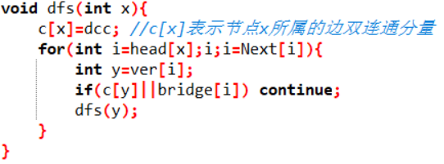
边双连通分量（e-DCC求法）
边双连通分量的计算非常容易。只需求出无向图中所有桥，把桥删除后，就会分为若干个连通块，每个连通块就是一个“边双连通分量”。

Slide 27
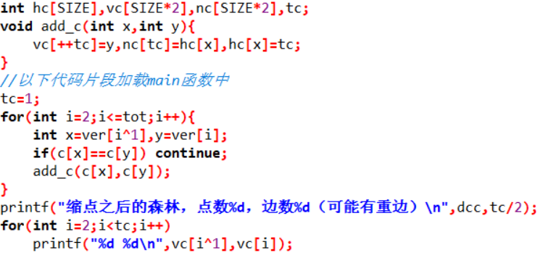
e-DCC的缩点
把每个e-DCC看作一个节点，把桥(x,y)看作连接编号为c[x]和c[y]的e-DCC对应节点的无向边，会产生一棵树（若原图不连通，会生成森林）。这种把e-DCC收缩为一个节点的方法就称为缩点。

Slide 28
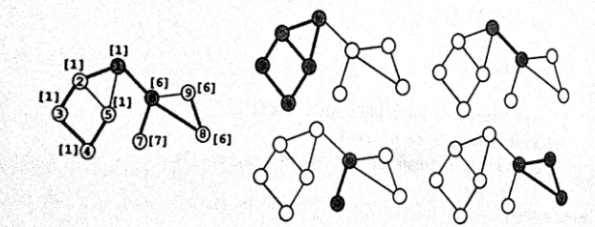
点双连通分量（ v-DCC ）的求法
思考：“点双连通分量”与前面例题“BLO”中删除割点后图中剩余的连通块一样吗？
不一样。
若某个节点为孤立点，则它自己构成一个v-DCC。除了孤立点，点双连通分量的大小至少为2.根据v-DCC的极大性，虽然桥不属于任何e-DCC，但是割点可能属于多个v-DCC。例如下图有2个割点，4个“点双连通分量”。

Slide 29
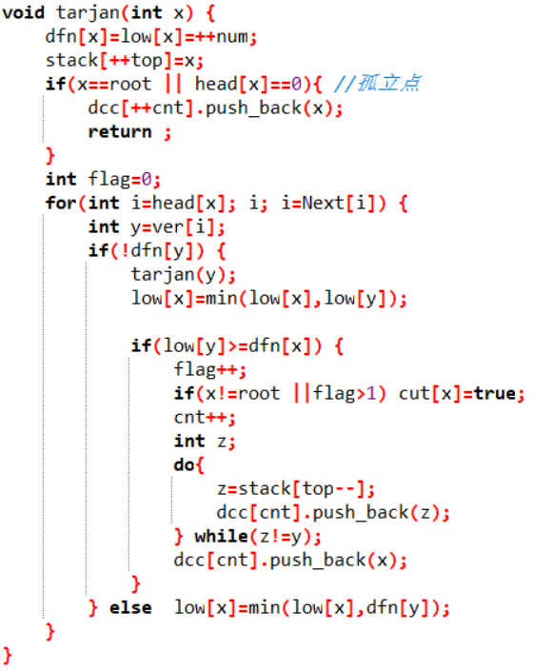
为了求出“点双连通分量”，需要在tarjan算法的过程中维护一个栈，并按照如下方法维护栈中的元素：
1、当一个节点第一次被访问时，把该节点入栈。
2、当割点判定法则中的条件dfn[x]<=low[y]成立时，无论x是否为根，都要：
（1）从栈顶不断弹出节点，直至节点y被弹出。
（2）刚才弹出的所有节点与节点x一起构成一个v-DCC。

Slide 30
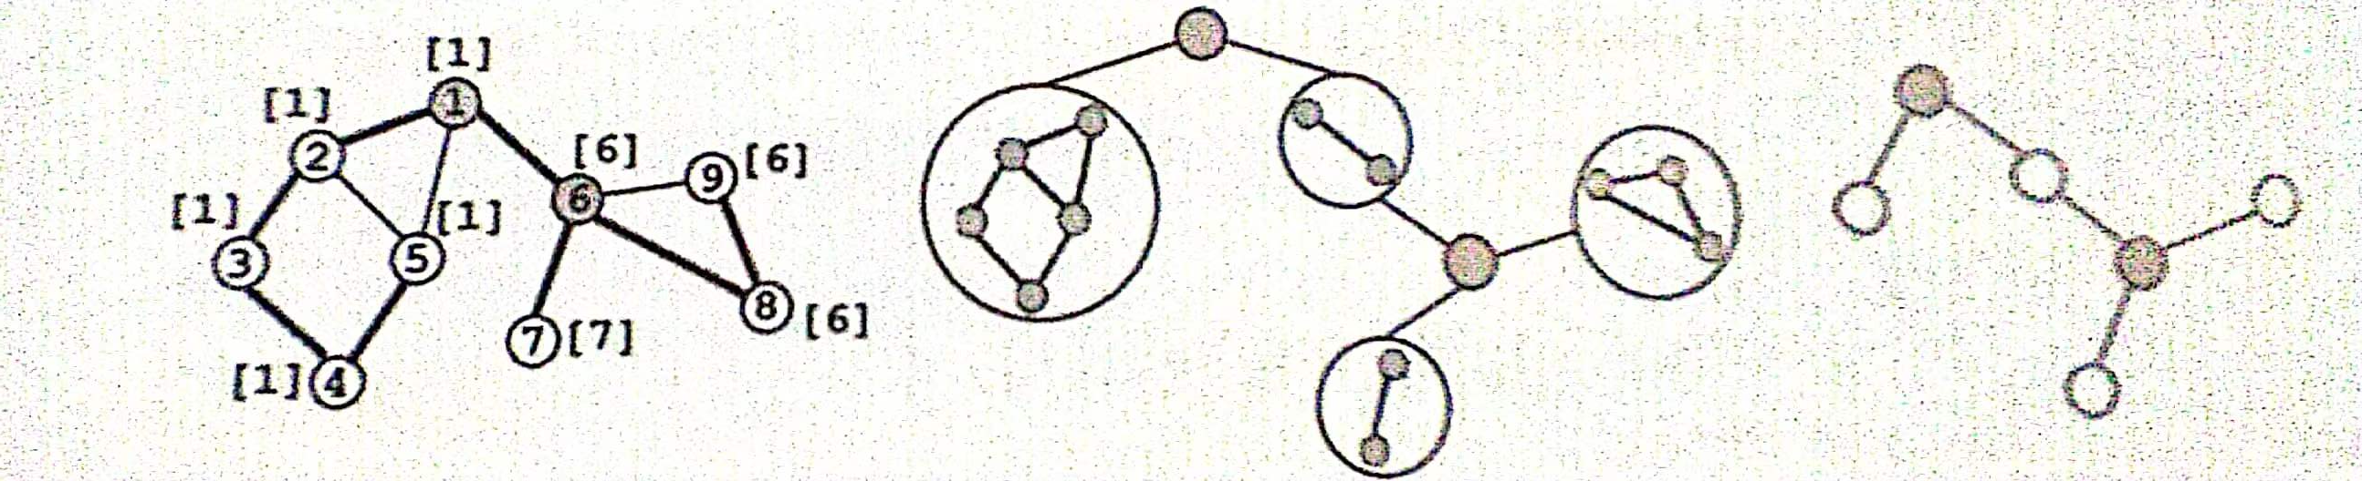
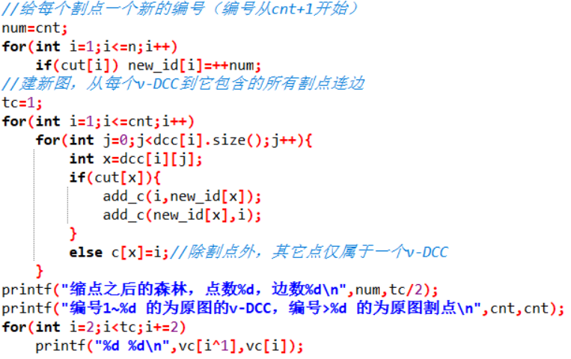
v-DCC的缩点
相比e-DCC更为复杂——因为一个割点可能属于多个v-DCC。设图中共有p个割点和t个v-DCC。我们建立一张包含p+t个节点的新图，把每个v-DCC和每个割点看作新图的一个节点，并在每个割点与包含它的所有v-DCC之间连边。会产生一棵树（若原图不连通，会生成森林）。这种把v-DCC收缩为一个节点的方法就称为缩点。

Slide 31
【 POJ3694 】Network
题意：
给定一张n个点m条边的无向连通图。然后执行Q次操作，每次向图中添加一条边，并且询问当前无向图中“桥”的数量。
n<=1e5,m<=2e5,Q<=1000

Slide 32
分析：
先用Tarjan算法求出无向图中所有的“边双连通分量”（e-DCC），并对每个e-DCC缩点，得到一棵树，树上的每个节点都是原图中的一个e-DCC。设c[x]表示节点x所在的e-DCC的编号。最初，“桥”的总数就是缩点之后树的边数。
依次考虑每个添加边（x，y）的操作。若x，y属于同一个e-DCC(c[x]=c[y])，则如入该边后，无向图中“桥”的数量不变。
若x，y属于不同的e-DCC，则在缩点后得到的树上，c[x]与c[y]之间的路径上的每条边都不再是“桥”，因为它们都处在一个环内。我们可以求出p=LCA(c[x],c[y])，从c[x]不断走向父节点，直至点p，把经过的边都标记成“不再是桥”。从c[y]开始也执行一样的标记过程。若有cnt条边新获得了标记，则把图中“桥”的总数减掉cnt 即可。
上述算法的时间复杂度为O(M+Q*N)，但本题数据比较宽松，可以得到满分。
我们也可以用并查集进一步优化，当树上每条边获得“不再是桥”的标记后，就把这条边的子节点所在的集合合并到父节点所在的集合中。这样一来，从c[x]走向LCA(c[x],c[y])时，每一步可以直接走到并查集的get函数返回的节点上，本质上是利用并查集对“不再是桥”的边进行了路径压缩。时间复杂度可以降低到O(M+QlogN).

Slide 33
【 POJ2942】Knights of the Round Table
题意：
国王要在圆桌上召开骑士会议，但是有若干对骑士之间互相憎恨。出于各种各样奇怪的原因，每次开会都必须有如下要求：
1．相互憎恨的两个骑士不能坐在相邻的两个位置；
2．为了让投票表决议题时都能有结果（不平票），出席会议的骑士数必须是奇数。如果有某个骑士无法出席任何会议，则国王会为了世界和平把他踢出骑士团。
现在给定骑士总数n(n≤1000），以及m（m≤1e6）对相互憎恨的关系，求至少要踢掉多少个骑士。

Slide 34
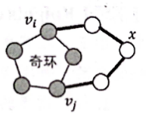
分析：
我们可以建出原图的补图——n个节点代表n个骑士，若两名骑士没有憎恨关系“补图”则在二者之间连一条无向边。
根据题意，若干名骑士可以召开圆桌会议的条件是：它们对应的节点组成一个长度为奇数的简单环（简称奇环）。因此，本题就是求有多少个点不被任何奇环包含，这些点就是应该被踢掉的骑士。
引理1：若两个骑士属于两个不同的“点双连通分量”，则他们不可能一起出席会议。
证明：反证法。假设x，y分别属于编号为c[x]和c[y]的v-DCC，其中c[x]≠c[y],并且x,y处于某一个奇环中（能出席会议）。因为一个v-DCC中不包含割点，所以无论删掉图中哪个点，x与编号为c[x]的v-DCC中其他点仍然连通，y与编号为c[y]的v-DCC中其他点也仍然连通。而x,y处于一个环中，环不存在割点，无论删除哪个点，x，y之间也是连通的。
综上所述，无论删除哪个点，编号为c[x]和c[y]的两个v-DCC中的点都仍然是连通的。换言之，这两个v-DCC合在一起构成的图中不存在割点，也是v-DCC。这与v-DCC的“极大性”矛盾。故假设不成立，原命题成立。证毕。
引理2：若某个“点双连通分量”中存在奇环，则这个“点双连通分量”中的所有点都被至少一个奇环包含。
证明：设v-DCC中的奇环依次由节点V1,V2,··,Vt构成，t为奇数。容易发现，对于奇环以外的任意节点x，奇环上必然存在两点vi,vj，满足x,vi,vj三个点都在某个简单环上。否则我们就有办法删除环上的一个点，让x与奇环不连通。
进一步，我们一定可以构造出如右图所示的包含x,vi,vj三个点的简单环。在这个环上，无论x到vi的路径长度加上x到vj的路径长度是奇数还是偶数，因为奇环上从vi到vj有两条长度的奇偶性不同的路径，所以总能拼出包含x的奇环。证毕。
综上所述，用Tarjan算法求出“补图”中所有的v-DCC，判定每个v-DCC中是否存在奇环即可。若存在奇环，则该v-DCC中的所有骑士都可以参加会议（都在某个奇环中）。
奇环可以用深度优先遍历的染色法进行判定。(一张无向图没有奇环，等价于它是一张二分图。)

Slide 35
推荐题目
POJ2117 Electricity
HDU4738 Caocao's Bridges
HDU2460 Network
POJ1523 SPF

Slide 36
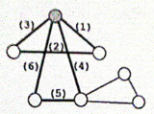
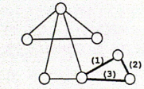
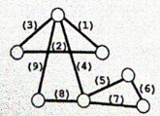
欧拉路问题
俗称“一笔画”问题。
给定一张无向图，若存在一条从节点S到节点T的路径，恰好不重不漏地经过每条边一次（可以重复经过图中的节点），则称该路径为S到T的欧拉路。
特别地，若存在一条从节点S出发的路径，恰好不重不漏地经过每条边一次（可以重复经过图中的节点），最终回到起点S，则称该路径为欧拉回路。存在欧拉回路的无向图被称为欧拉图。
欧拉图的判定
一张无向图为欧拉图，当且仅当无向图连通，并且每个点的度数都是偶数。
欧拉路的存在性判定
一张无向图中存在欧拉路，当且仅当无向图连通，并且图中恰好有两个节点的度数为奇数，其他节点的度数都是偶数。这两个度数为奇数的节点就是欧拉路的起点S和终点T。
在判定无向图存在欧拉回路后，我们可以借助深度优先遍历和栈，求出欧拉回路的一种具体方案如下：
void dfs(int x)
对于从x出发的每条边（x，y）
如果该边没有被访问过
把这条边标记为已访问
dfs(y)
把y入栈
在主函数中
dfs(1)
倒序输出栈中所有节点
上述算法相当于将一张无向图跑若干回路，栈的作用就是将这些回路拼成一个大回路

Slide 37
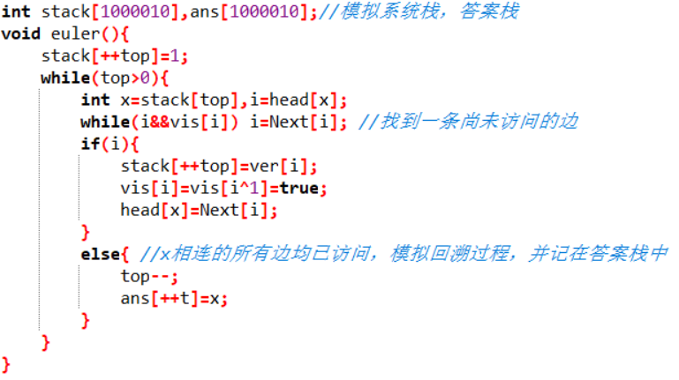
上述算法的时间复杂度为O(NM)
因为一个点会被重复遍历多次，，每次都会扫描与它相连的所有边
优化一、用邻接表存储。
优化二、由于dfs递归层数是O(M)，为了防止栈溢出，我们可以用另一个栈，模拟机器的递归过程，将代码转化为非递归版本。最终时间复杂度为O(N+M)

Slide 38
有向图的连通性
给定有向图G=(V,E)，若存在V中点r，满足从r出发能够到达V中所有的点，则称G是一个流图（Flow Graph），其中r称为流图的源点。

Slide 39
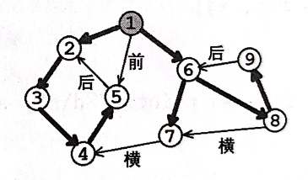
流图中每条有向边(x,y)主要有 4 种边：
树边（tree edge）：搜索树中的边，x是y的父亲节点。
前向边（forward edge）：搜索树中，x是y的祖先。
后向边（back edge）：黄色边，也被叫做反祖边，y是x的祖先。
横叉边（cross edge）：除了上述三种的边。它一定满足dfn[y]<dfn[x]

Slide 40
有向图的强连通分量
给定一张有向图。若对于图中任意两个节点x，y，既存在x到y的路径，也存在y到x的路径，则称该有向图是“强连通图”。
有向图的强连通子图被称为“强连通分量”，SCC
SCC可以用Tarjan算法基于DFS求得。

Slide 41
一个“环”一定是强连通图。
如果既存在从x到y的路径，也存在从y到x的路径，那么x,y显然在一个环中。因此，Tarjan算法的基本思路就是对于每个点，尽量找到与它一起能构成环的所有节点。
容易发现，“前向边”（x,y）没有什么用处，因为搜索树上本来就存在从x到y的路径。
“后向边”非常有用，因为它可以和搜索树上从y到x的路径一起构成环。
“横叉边”（x,y）视情况而定，如果从y出发能找到一条路径回到x的祖先节点，那么（x,y）就是有用的。
为了找到通过“后向边”和“横叉边”构成的环，Tarjan 算法在深度优先遍历的同时维护了一个栈。当访问到节点x时，栈中需要保存以下两类节点：
1．搜索树上x的祖先节点，记为集合 anc(x)。设y属于anc(x)。若存在后向边，则(x,y)与到x的路径一起形成环。
2．已经访问过，并且存在一条路径到达anc(x)的节点。设z是一个这样的点，从z出发存在一条路径到达y属于anc(x) 。若存在横叉边(x,z)，则(x,z) 、z到y的路径、y到x的路径形成一个环。综上所述，栈中的节点就是能与从x出发的“后向边”和“横叉边”形成环的节点。

Slide 42
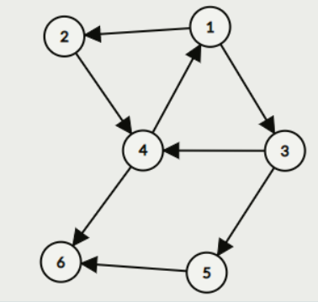
追溯值
设subtree(x)表示流图的搜索树中以x为根的子树。x的追溯值low[x]定义为满足以下条件的节点的最小时间戳：
1．该点在栈中。
2．存在一条从 subtree(x)出发的有向边，以该点为终点。
根据定义，Tarjan算法按照以下步骤计算“追溯值”：
1．当节点x第一次被访问时，把x入栈，初始化low[x]=dfn[x]。
2．扫描从x出发的每条边(x,y)。
（1）若y没被访问过，则说明(x,y)是树枝边，递归访问y，从y回溯之后，令 low[x]=min(low[x],low[y])
（2）若y被访问过并且y在栈中，则令low[x]=min(low[x],dfn[y])。
3．从x回溯之前，判断是否有low[x]=dfn[x]。若成立，则不断从栈中弹出节点，直至x出栈。
具体图解可以参考博客：https://www.cnblogs.com/zaza-zt/p/14827485.html

Slide 43
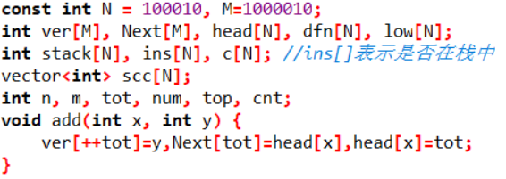
强连通分量判定法则
在追溯值的计算过程中，若从x回溯前，有low[x]=dfn[x]成立，则栈中从x到栈顶的所有节点构成一个强连通分量。
为什么？
大致来说，在计算追溯值的第3步，如果low[x]=dfn[x],那么说明 subtree(x)中的节点不能与栈中其他节点一起构成环。另外，因为横叉边的终点时间戳必定小于起点时间戳，所以subtree(x)中的节点也不可能直接到达尚未访问的节点（时间戳更大）。综上所述，栈中从x到栈顶的所有节点不能与其他节点一起构成环。
又因为我们及时进行了判定和出栈操作，所以从x到栈顶的所有节点独立构成一个强连通分量。
具体代码：
其中c[x]表示x所在的强连通分量的编号。另外，它还求出了vector数组scc，scc[i]记录了编号为i的强连通分量中的所有节点。整张图共有cnt个强连通分量。

Slide 44
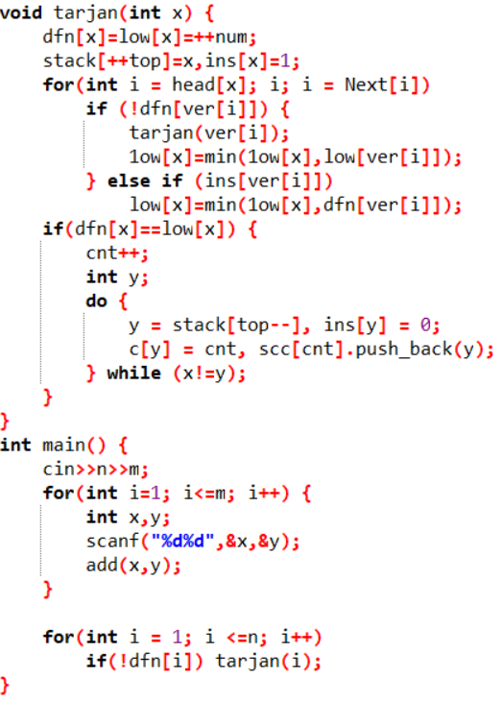

Slide 45
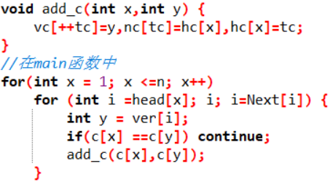
SCC的缩点
与无向图e-DCC的“缩点”类似，我们也可以把每个SCC缩成一个点。对原图中的每条有向边(x,y),若c[x]≠c[y]，则在编号为c[x]与编号为c[y]的SCC之间连边。最后，我们会得到一张有向无环图（DAG） 。下面的程序对SCC执行缩点过程，并把新得到的有向无环图保存在另一个邻接表中。

Slide 46
应用
我们可以将一张图的每个强连通分量都缩成一个点。
然后这张图会变成一个 DAG，可以进行拓扑排序以及更多其他操作。
推荐题目
USACO Fall/HAOI 2006 受欢迎的牛
POJ1236 Network of Schools

Slide 47
【 POJ1236】Network of Schools
题意：
一些学校连接在一个计算机网络上，学校之间存在软件支援协议，每个学校都有它应支援的学校名单（学校 A支援学校B，并不表示学校B一定支援学校A)。当某校获得一个新软件时，无论是直接获得还是通过网络获得，该校都应立即将这个软件通过网络传送给它应支援的学校。因此，一个新软件若想让所有学校都能使用，只需将其提供给一些学校即可。
1.最少需要将一个新软件直接提供给多少个学校，才能使软件能够通过网络被传送到所有学校？
2.最少需要添加几条新的支援关系，使得将一个新软件提供给任何一个学校，其他所有学校就都可以通过网络获得该软件？

Slide 48
分析：
把学校看作节点，若学校A能支援学校B，则从A到B连一条有向边，得到一张有向图。在图中的一个强连通分量内，任意两个点都是互相可达的。因此，只要其中任何一个学校获得新软件，该强连通分量内的其他所有学校都可以通过网络获得这个新软件。
可以用Tarjan算法求出所有强连通分量，并执行“缩点”过程，得到一张有向无环图。
首先，“零入度点”无法被其他学校支援。其次，若同时向所有“零入度点”提供新软件，则新软件从这些点出发沿着网络显然能遍历到整个有向无环图。
综上所述,第一问的答案就是有向无环图中“零入度点”的个数。
第二问就是问最少添加几条有向边，可以把一张任意有向图变成强连通图。设缩点后的有向无环图中有p个“零入度点”，q个“零出度点”，那么答案就是max(p,q)。特别地，如果整张图本身就是一个强连通图（缩点后仅剩一个点），那么答案为0。
Why?
每次将一个零入度点指向另一个零入度点，都能消除一个零入度点，反之可以消除一个零出度点。当p和q数量相同时，两两相连，就能得到一个强连通图。

